Slide 1
Introdução ao Desenvolvimento para Dispositivos Móveis
Instrutores
Ciro Daniel Gurgel de Moura
Vitor Rafael Queiroz Ferreira

Slide 2
Introdução ao Figma

Slide 3
Introdução
O que é o Figma?
Prototipação!
Ferramenta de design colaborativo;
Popular entre designers e equipes de design.
Comunidade.
Introdução ao Desenvolvimento para Dispositivos Móveis

Slide 4
Principais recursos
Ferramentas de design do Figma:
Edição vetorial;
Edição de imagens;
Criação de protótipos interativos
Introdução ao Desenvolvimento para Dispositivos Móveis

Slide 5
Principais recursos
Colaboração no Figma:
Capacidade de colaboração em tempo real;
Comentários em designs;
Compartilhamento de designs;
Colaboração em equipe.
Introdução ao Desenvolvimento para Dispositivos Móveis

Slide 6
Principais recursos
Bibliotecas e Design Systems:
Criação e uso de bibliotecas e design systems;
Componentes reutilizáveis;
Estilos de texto e cores;
Atualização automática de designs.
Introdução ao Desenvolvimento para Dispositivos Móveis

Slide 7
Principais recursos
Armazenamento na Nuvem e Acesso Remoto:
Armazenamento na nuvem do Figma;
Acesso e sincronização de designs em diferentes dispositivos;
Compartilhamento de designs com clientes.
Introdução ao Desenvolvimento para Dispositivos Móveis

Slide 8
Principais recursos
Integrações e Plugins:
Integrações do Figma com outras ferramentas populares;
Uso de plugins do Figma para automatizar tarefas e adicionar recursos;
Melhoria do fluxo de trabalho de design.
Introdução ao Desenvolvimento para Dispositivos Móveis

Slide 9
Design System
O que é?
Padronização
Espaçamentos, cores, fontes, tamanhos
Reciclagem de componentes
Mesmo componente utilizado em vários lugares da mesma interface, mantendo a consistência
Agilidade
Montar novas interfaces com componentes já feitos
Introdução ao Desenvolvimento para Dispositivos Móveis
Notes:
é uma coleção de diretrizes, componentes, padrões e recursos de design que são consolidados e documentados com o objetivo de assegurar a consistência na aparência e comportamento de produtos ou aplicativos dentro de uma organização GOV BR

Slide 10
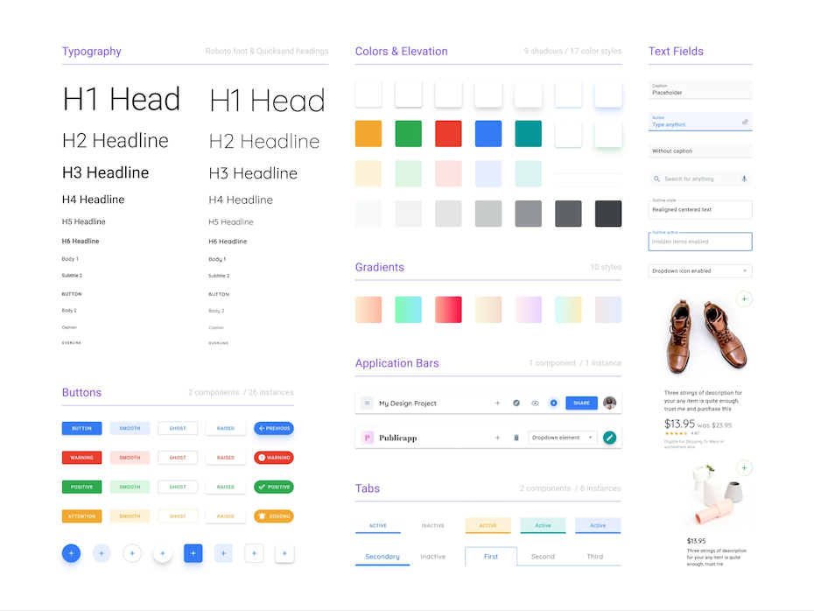
Design System
Exemplo de Design System, contendo componentes e diretrizes de estilo que devem se reutilizados em toda a interface. Fonte: https://99designs.com/blog/tips/design-systems/
Introdução ao Desenvolvimento para Dispositivos Móveis

Slide 11
Style Guide
Documentação
Funcionam como um tutorial para a interface
Colaboração
Permite com que novos membros e/ou desenvolvedores da interface entendam facilmente o propósito de cada item
Eficiência
A equipe ganha desempenho já que a interface se torna auto-explicativa
Introdução ao Desenvolvimento para Dispositivos Móveis

Slide 12
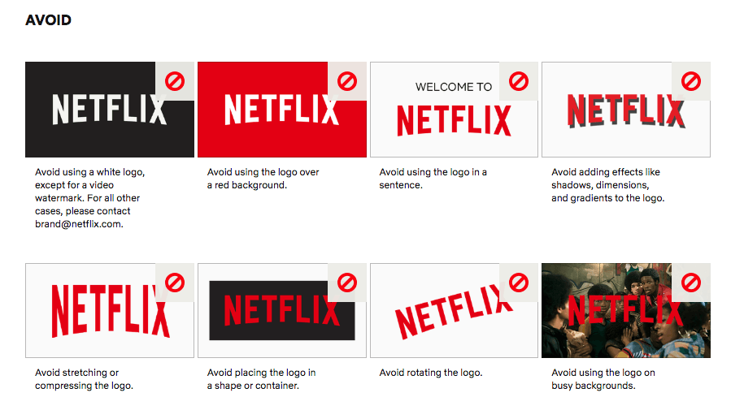
Style Guide
Exemplo de como as grandes empresas utilizam style guides nos seus sistemas. Fonte: https://www.templafy.com/blog/the-importance-of-creating-a-brand-style-guide/
Introdução ao Desenvolvimento para Dispositivos Móveis

Slide 13
Conclusão
O Figma possui ferramentas de design e prototipagem, bibliotecas e sistemas de design, armazenamento na nuvem, permite trabalhar com design colaborativo e integrações com outras ferramentas;
Dessa forma, melhora a eficiência e a qualidade do processo de design, permitindo que equipes trabalhem juntas de forma mais eficaz e que gera designs consistentes.
Introdução ao Desenvolvimento para Dispositivos Móveis

